Slide 1

Gegužės 7-oji
SPAUDOS
ATGAVIMO,
KALBOS
IR
KNYGOS
DIENA

Slide 2

Ji primena rusų carinės valdžios represijas, kuriomis buvo varžomi kiekvienos tautos brandumą liudijantys ženklai - KALBA, KNYGŲ LEIDYBA, LAISVAS ŽODIS...

Slide 3
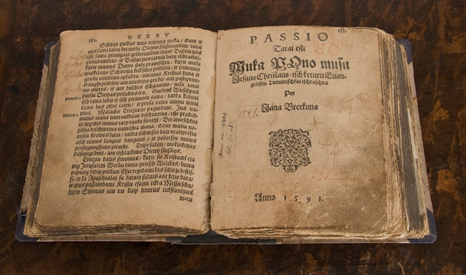
1864 metais prasidėjo baisios rusų carinės valdžios represijos, kuriomis buvo siekiama sunaikinti lietuvių kalbą – vieną iš
brangiausių tautai savasčių. Uždarytos nevalstybinės mokyklos, uždraustas bet koks mokymas lietuvių kalba, nebuvo galima leisti spaudos (laikraščių, žurnalų ir knygų) lietuvių kalba, išskyrus maldaknyges ir elementorius (juose lietuviški žodžiai turėjo būti parašyti ne įprastais rašmenimis, o lietuviams nesuprantama kirilica). Neleista į Lietuvą įvežti leidinių lotyniškomis raidėmis, uždraustas knygynuose ir spaustuvėse buvusių leidinių platinimas. Rusijos imperijoje buvo uždrausta ne tik lietuviška, bet ir ukrainietiška, baltarusiška bei moldaviška spauda. Carinės Rusijos valdininkai tikėjosi, kad tokiu būdu bus galima lengviau surusinti imperijos pakraščiuose esančias tautas.

Slide 4

Už slaptą knygų laikymą ir platinimą nukentėjo maždaug 1000 žmonių.
Tarp jų buvo ir kaimiečių, ir kunigų, ir pasauliečių inteligentų. Nors už knygų platinimą buvo baudžiama kalėjimu ar tremtimi į Sibirą, tačiau knygos buvo platinamos itin sparčiai. Valdžios atstovai turėjo pripažinti, kad nesugeba kovoti su spaudinių sklidimu. Matydami, kad nebegali sulaikyti slaptojo knygų platinimo, jie siūlė panaikinti spaudos draudimą. Tokį sprendimą lėmė ir pačių lietuvių nuoširdus rūpestis spaudos laisve.

Slide 5
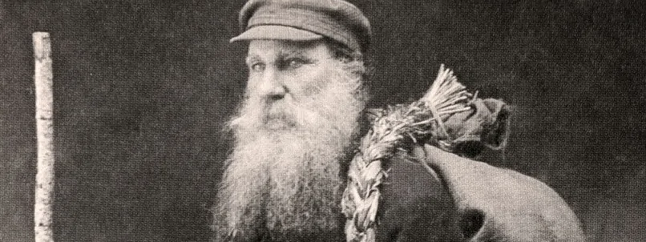
Žmonės bet kokia kaina siekė išsaugoti savo gimtąją kalbą. Mažojoje Lietuvoje ir kitose užsienio šalyse pradėta leisti lietuviška spauda, kurią į Lietuvą slapta ėmė gabenti ir platinti knygnešiai, žinodami, kad už tokią veiklą jie gali būti net ištremiami į Sibirą.

Slide 6
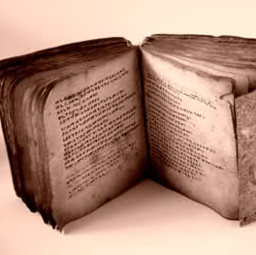
Rusų valdžia įsitikino veltui kovojusi prieš lotyniškomis raidėmis spausdintų leidinių platinimą ir skaitymą.
1904 m. Gegužės 7-ąją caras paskelbė lietuviško žodžio laisvę.

Slide 7
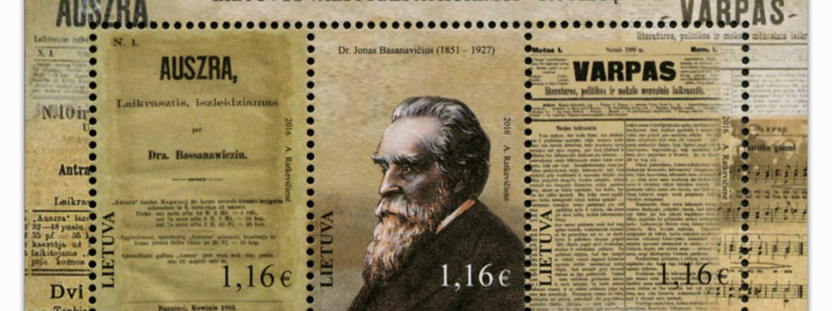
Pats faktas, kad maža tauta apgynė savo nevaržomo žodžio teises prieš didžiulį milžiną, kad gavo teisę viešai spausdinti savo knygas ir laikraščius, palengvino kovą dėl kitų jos teisių, palengvino sąlygas toliau ugdyti tautišką piliečių savimonę.

Slide 8
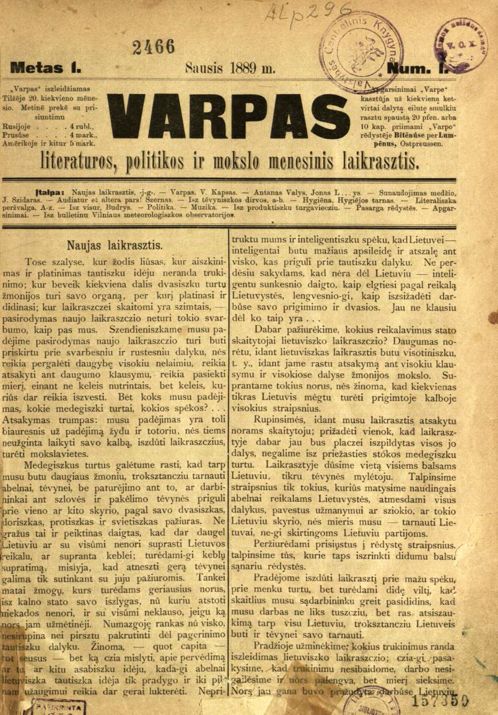
Kitos tautos neturi tokių žodžių: spaudos draudimas, knygnešys, „graždanka“. O mes turime. Deja. „Knygnešių gadynė“ prasidėjo po 1863 m. sukilimo numalšinimo, kai buvo uždrausta lietuviška spauda. Ją atgavome tik 1904 m. Iki tol daugybė knygnešių, rizikuodami savo laisve ir gyvybe, įvairiausiais būdais gabeno į Lietuvą lietuviškas knygas.

Slide 9
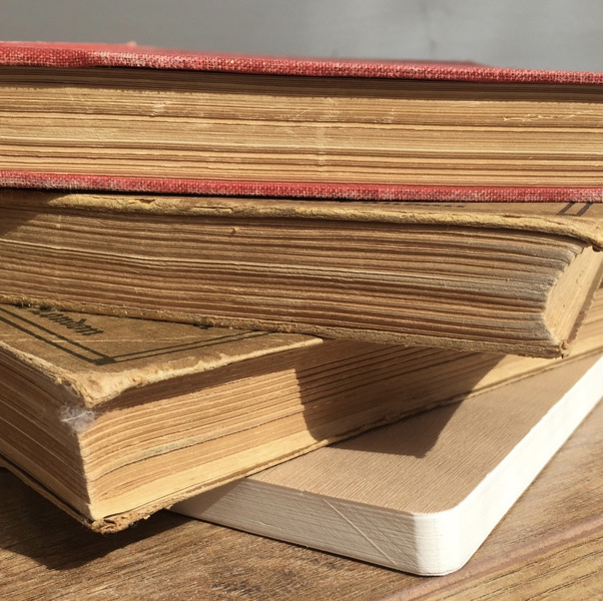
„Spaudos atgavimo diena turėtų būti antroji šventė po Nepriklausomybės atgavimo.“
(bibliofilas Domas Kaunas)

Slide 10
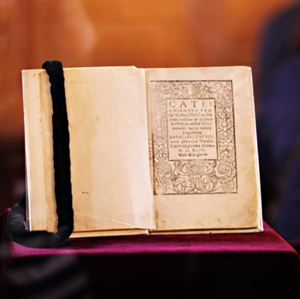
Iš kopų šnabždesio su debesim ir prošvaistėm,​
Iš marių virpulio ir ežerų nendrėtų.​
Iš duonos kvapo ir miškų giesmės​
Kalba gimtoji lūposna įdėta.​
(Janina Degutytė, „Gimtoji kalba“)

Slide 11
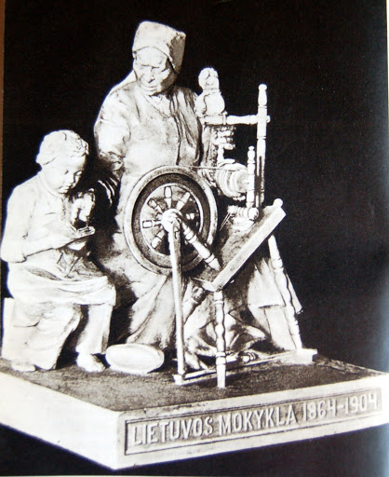
Maža garbė svetimom kalbom kalbėti - ​
didi gėda savos gerai nemokėti.
(Jonas Jablonskis)

